Slide 1
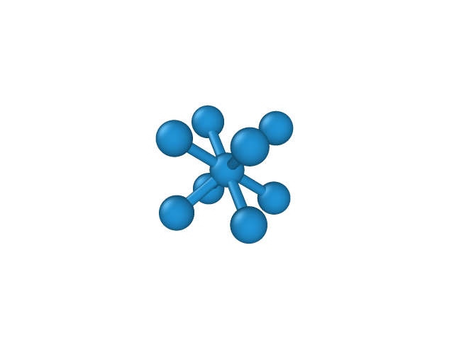
Étude des structures et de la cinétique de croissance d’édifices atomiques par dynamique moléculaire classique
Assann DEDE
Durée du stage : 1 mois
LSPM UPR 3407 – CNRS
99 avenue Jean-Baptiste Clément, F-93430 Villetaneuse
Jonathan.mougenot@lspm.cnrs.fr
Encadrement : Jonathan MOUGENOT
Soutenance de stage, LSPM, le 4 juillet 2024

Slide 2
Contexte
Plasma
Métallurgie
Nuage stellaire
Foudre
Le stage porte sur l'étude de poussières d’atomes
Milieu interstellaire, atmosphère terrestre, plasma
On désigne leur regroupement sous l’appellation “clusters”

Slide 3
Objectifs du stage
Découvrir le milieu de la recherche
Apprendre à utiliser LAMMPS et OVITO
Reproduire les clusters de carbones stables
Établir les differences entre la liaison métallique et la liaison covalente
Modéliser des clusters de Tungstène après exposition à stress thermique

Slide 4
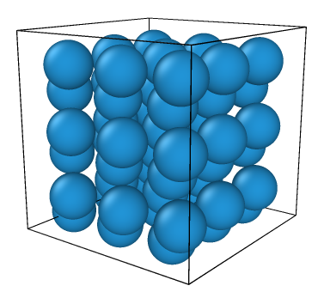
Plan de la soutenance
Dynamique moléculaire, présentation des différents potentiels utilisés, de la méthode CRC, de LAMMPS et OVITO
Présentation des travaux de la docteure Allouch et des résultats de notre étude sur les clusters de Carbone
Présentation des travaux sur le tungstène

Slide 5
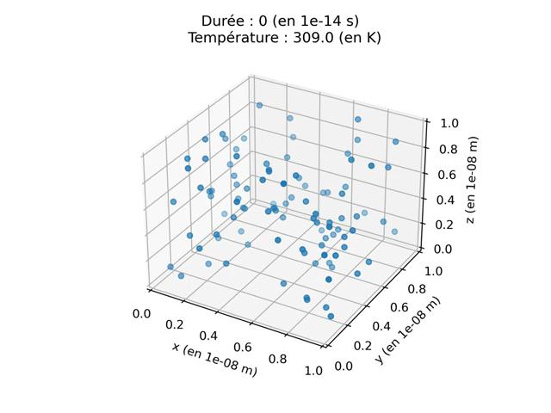
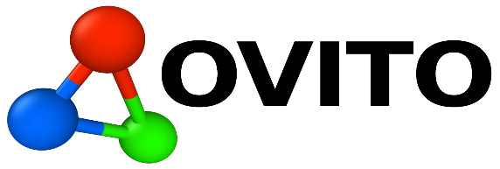
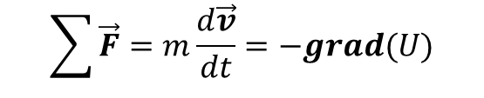
Dynamique Moléculaire classique
Méthode de simulations numérique à l'échelle de l’atome
Sphères dures soumises à une force dérivée d’un potentiel U
Logiciels de simulation (LAMMPS/OVITO)
$$\sum{\vec{F}}=m\frac{d\vec{v}}{dt}=−grad(U)$$

Slide 6
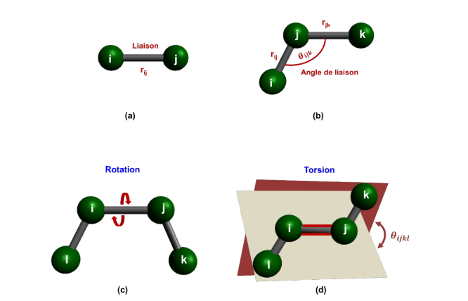
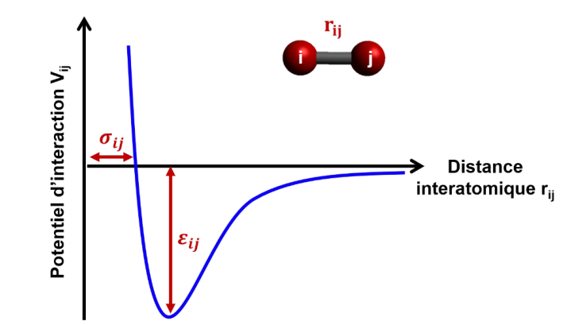
Interactions atomiques et termes du potentiel
Potentiel de paire
Potentiel à 2 corps
Modélise une paire d’atomes/molécules neutres
Potentiel d’ordre de liaison (rebo, airebo,...)
Interaction de paire
Energie de torsion et de rotation
Angle de liaison, ordre de liaison
Potentiel “Embedded Atom Method” (EAM)
Potentiel décrivant des liaisons métalliques
Embedded energy/Pair potential/Electron density

Slide 7
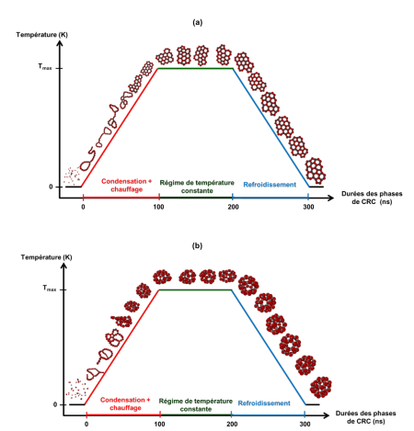
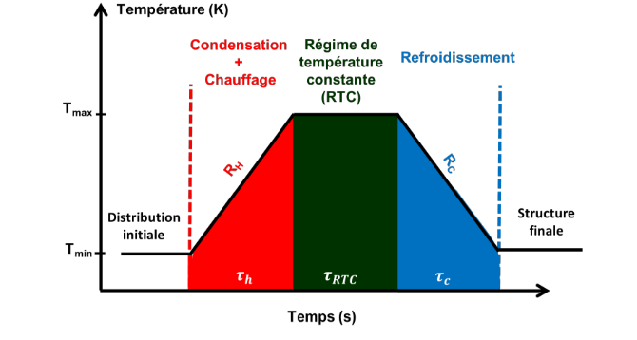
Condensation et Recuit Combinés (CRC)
Diagramme représentatif des 3 étapes essentielles de la méthode CRC
et évolution de la formation de différents clusters durant le cycle
Source images : https://theses.hal.science/tel-03884546/file/edgalilee_th_2021_allouch.pdf

Slide 8


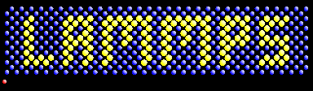
Logiciels utilisés
OVITO, ou Open Visualization Tool, est un logiciel gratuit de visualisation et d'analyse scientifique
Visualisation
Analyse
Personnalisation
Exportation
LAMMPS (Large-scale Atomic/ Molecular Massively Parallel Simulator) est un logiciel gratuit de simulation
basé sur l'integration de l'équation de Newton par l’algorithme de Verlet.
GitHub est une plateforme sur laquelle les développeurs peuvent collaborer, stocker et partager leur code, permettant ainsi aux équipes de travailler plus facilement ensemble sur des projets.

Slide 9
Structure d’un script LAMMPS
Initialisation et conditions initiales
Paramétrage de l'évolution du système
Définitions des informations à exporter
Paramétrage du cycle CRC et choix du thermostat

Slide 10
Paramètres des calculs de la docteure Allouch
Unités de mesure | Ps, Angstrom, grams/mole, eV, K
Boîte de simulation | (100 Angstroms)³
Volume initial | (20 Angstroms)³
Position initiale (seed) | Aléatoire
Conditions aux limites | Périodique
Potentiel | Rebo
Sélection des voisins et skin | Bin, 0.3
Durée des phases | 100 ns, 100 ps

Slide 11
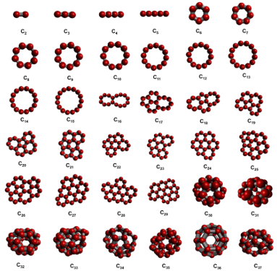
Clusters de carbone les plus stables
Les clusters linéaires (C2 à C5)
Les clusters monocycliques (C6 à C15)
Les polycycles (C16 à C19)
Les graphènes-like (C20 à C29)
Les 3D-polycycles et bowl
Les fullerènes-like

Slide 12
Paramètres réadaptés
Boîte de simulation | Adapté en function de la taille du cluster
Position initiale (seed) | Distribuer dans un plus petit volume
Potentiel | Rebo, airebo
Rampe/durée de phases | 3000 K en 0.1 ns/1 ns

Slide 13
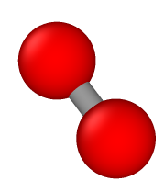
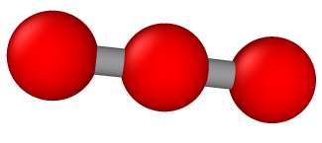
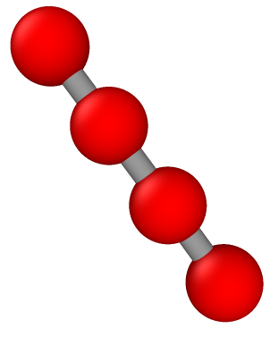
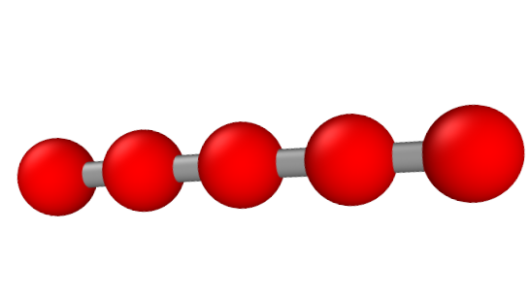
Résultats
Linéaire
C2
C3
C4
N atomes | Énergie de liaison (eV/atom) | Longueur de liaison (Angstrom)
2 | -3.10 | 1.32
3 | -4.29 | 1.31
4 | -4.75 | 1.31
5 | -5.03 | 1.31
C5

Slide 14
Résultats
Monocycle/
polycycle
C6
N atomes | Énergie de liaison (eV/atom) | Longueur de liaison (Angstrom)
6 | -5.28 | 1.39
7 | -5.51 | 1.37
8 | -5.64 | 1.36
9 | -5.74 | 1.36
10 | -5.81 | 1.35
16 | -5.98 | 1.35
C7
C16
C8
C10
C9

Slide 15
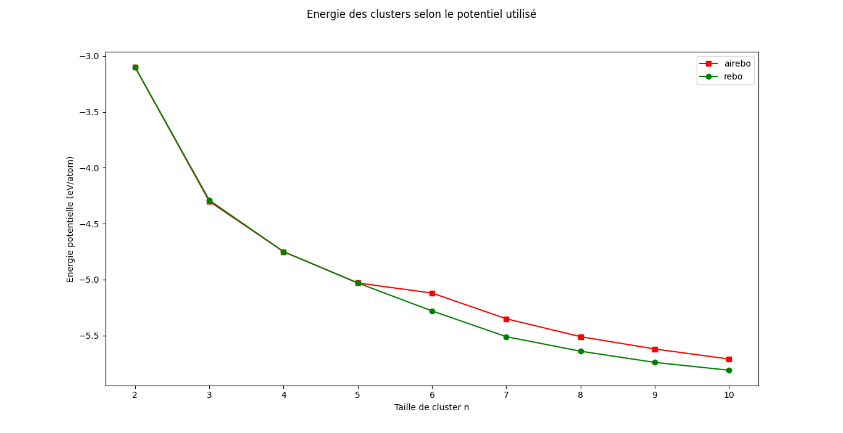
Différence au niveau des potentiels rebo et airebo
Potentiel REBO
Reactive Bond Order (REBO) fait partie des potentiels d’ordre de liaison
Il inclut des termes pour les liaisons covalentes directes et des termes angulaires pour tenir compte de la géométrie locale des atomes.
Potentiel airebo
Extension du potentiel REBO qui prend en compte des termes décrivant les interactions de Van-der Waals ou les interactions diédriques.

Slide 16
Comparaison REBO/AIREBO
Caractéristique | SREBO | AIREBO
Interactions Covalentes | Très bien décrites | Très bien décrites
Interactions Non Covalentes | Non prises en compte | Inclus les interactions van der Waals
Complexité | Moins complexe, calcul plus rapide | Plus complexe, calcul plus lent
Applications | Matériaux carbonés simples (graphite, nanotubes) | Matériaux complexes et situations nécessitant des interactions van der Waals (graphène multicouche, interactions protéine-surface)
Adaptabilité | Moins adaptable | Plus adaptable aux changements de coordination atomique

Slide 17
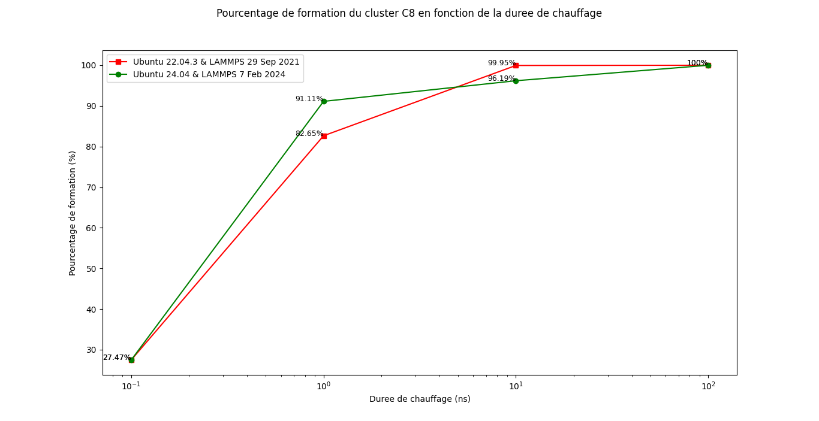
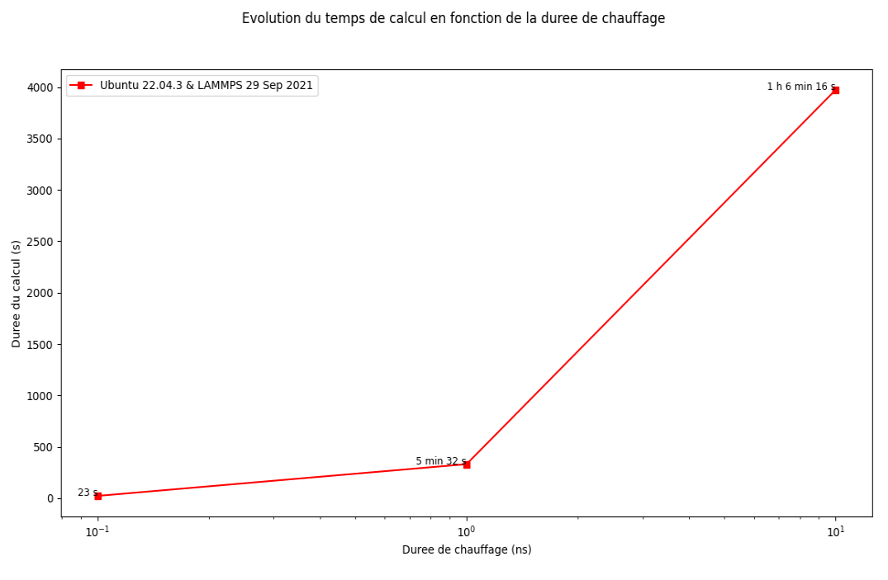
Influence du temps de calcul/durée du cycle CRC
Itérations | Durée des cycles | Environnement 1 | Environnement 2
1 000 000 | 0.1 ns | -12.42 eV | -12.42 eV
10 000 000 | 1 ns | -37.46 eV | -41.18 eV
100 000 000 | 10 ns | -45.18 eV | -43.48 eV
1 000 000 000 | 100 ns | -45.20 eV | -45.20 eV

Slide 18
Agrégat de Tungstène
Tout comme les agrégats de carbone, des poussières de tungsten en milieu plasma peuvent former des clusters.
Pour modéliser leur dynamique, on utilise un potential de type EAM.
On soumet des poussières de dizaines d’atomes de tungstène à un cycle CRC, et on suit l'évolution de la formation de cluster dans le milieu.
W20
W13
W54

Slide 19
Comparaison liaison covalente/liaison métallique
Caractéristique | Liaison covalente | Liaison métallique
Structure électronique | Électrons localisés entre les atomes | Électrons délocalisés sur tout le réseau
Formation | Partage d'électrons entre atomes | Mer d'électrons délocalisés
Types de composes | Molécules, systèmes covalents | Métaux et alliages
Exemples | H₂, O₂, CH₄ | Fe, Cu, Al, W
État à temperature ambiante | Solide, liquide, gazeux | Solide (sauf le mercure)
Point de fusion/ébullition | Relativement bas | Élevés
Conductivité/Ductilité et malléabilité | Faible à nulle(sauf exceptions), souvent fragiles | Élevée, ductiles et malléables

Slide 20
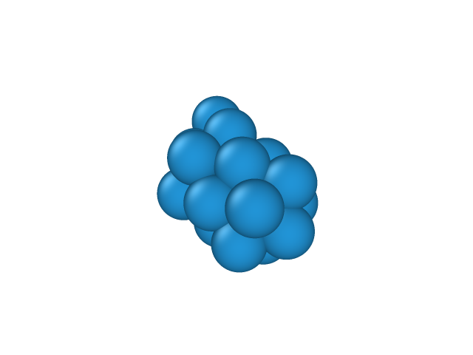
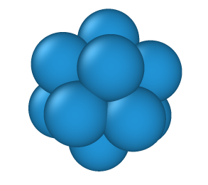
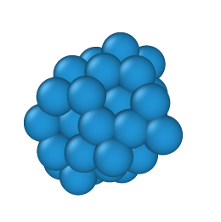
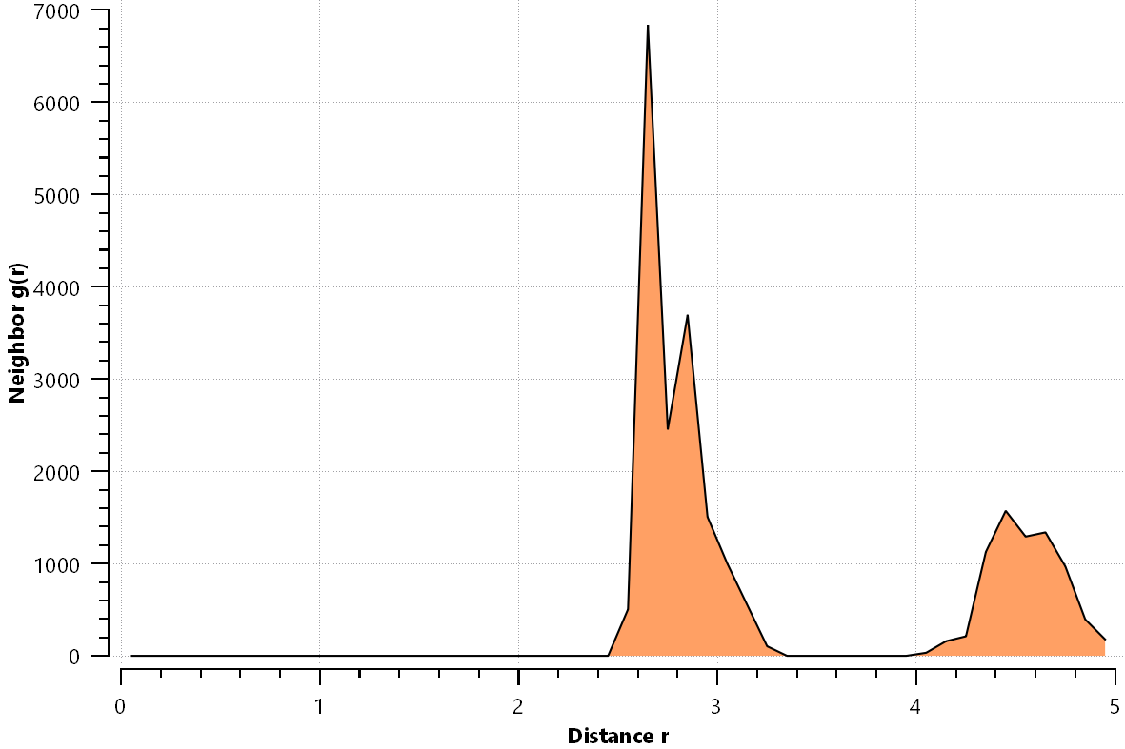
Agrégat de Tungstène et CRC
On remarque en effectuant une
CRC sur quel que soit le nombre
d’atomes de tungstène, on obtient
toujours la même structure :
compacte, avec une distance
d'équilibre de 2.65 Angstroms.
Fonction de pair (OVITO)

Slide 21
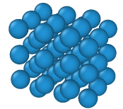
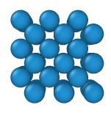
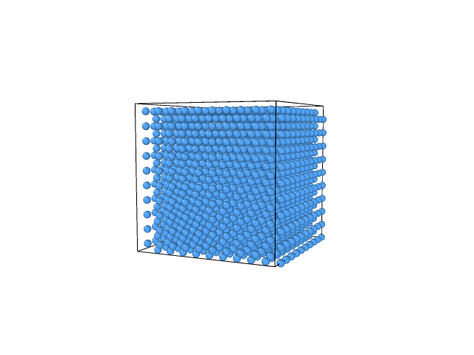
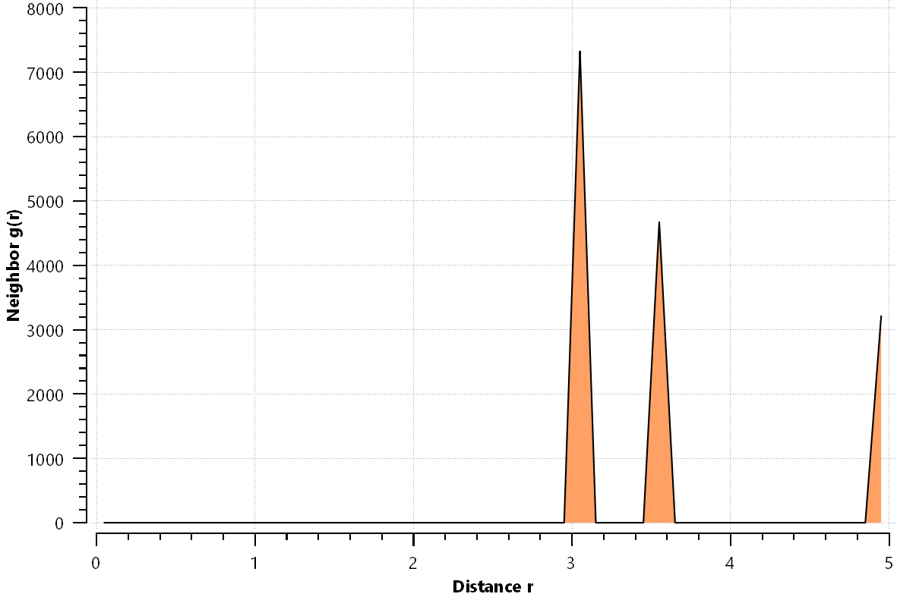
Structure crystalline du Tungstène
On décide alors d'étudier la structure crystalline du tungstène, et de la comparer aux résultats précédents.
On trouve la distance d'équilibre (paramètre de maille) du crystal à 3.165 Angstroms.
Fonction de pair (OVITO)

Slide 22
Crystal de Tungstène et CRC
On approfondi l'étude en effectuant une CRC sur un crystal de tungstène et suivre son évolution au cours du cycle.
Le changement de géométrie de la structure s’accompagne d’une migration de la distance d'équilibre du paramètre de maille vers le paramètre de la structure compacte.
Structure crystalline de départ
Structure obtenue après la CRC

Slide 23
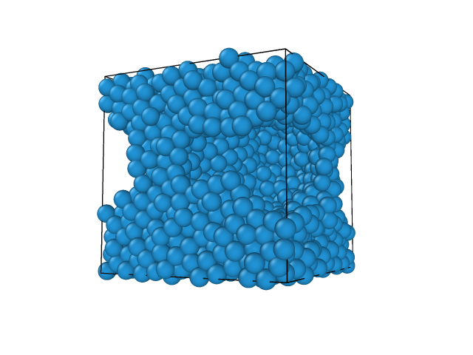
Crystal de Tungstène avant et après chauffe

Slide 24
Conclusion et perspectives
Les conditions de réalisations des résultats de la docteure Allouch sont optimales : en modifiant une condition, on ne peut reproduire les autres.
Il existe d’autres conditions permettant d’approcher/ reproduire ses résultats.
Les conditions en milieu plasma sont incompatibles à la recrystallisation du tungstène.
Il existe des différences fondamentales entre un métal et un non-métal (types de liaisons formées, structures, etc…)

Slide 25

Remerciements
Mes remerciements vont premièrement à Mr Mougenot Jonathan, mon tuteur de stage, à la docteure Amal Allouch, à l’ensemble des chercheurs du LSPM et à Madame Kenza OUIDIR.

Slide 26
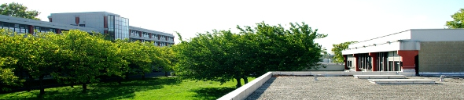
Merci de votre attention
LSPM - CNRS
Université Sorbonne Paris Nord
99 Av J. B Clément
93430 Villetaneuse
France
www.lspm.cnrs.fr
Fax: +33 1 49 40 34 14

Slide 27
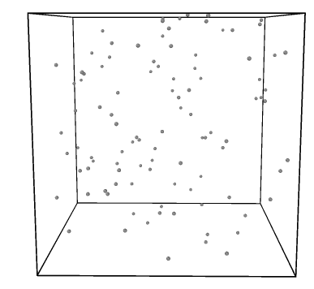
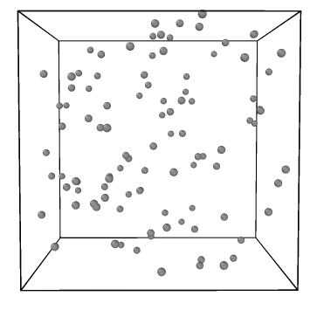
Influence de la taille de la boîte de simulation
Distribution initiale dans une boîte de 100 Angstroms
Distribution initiale dans une boite de 50 Angstroms

Slide 28
Influence du seed
Le seed est un échantillon statistique de 6 digits
Permet d'aléatoiriser un processus
On cherche un seed parmi 1 million de combinaison possible
On peut réduire le volume de disposition initiale

